Slide 1
NOU 2023: 25
Omstilling til lavutslipp
Veivalg for klimapolitikken mot 2050
Notes:
Velkommen, introduksjon Klimautvalget Ung

Slide 2
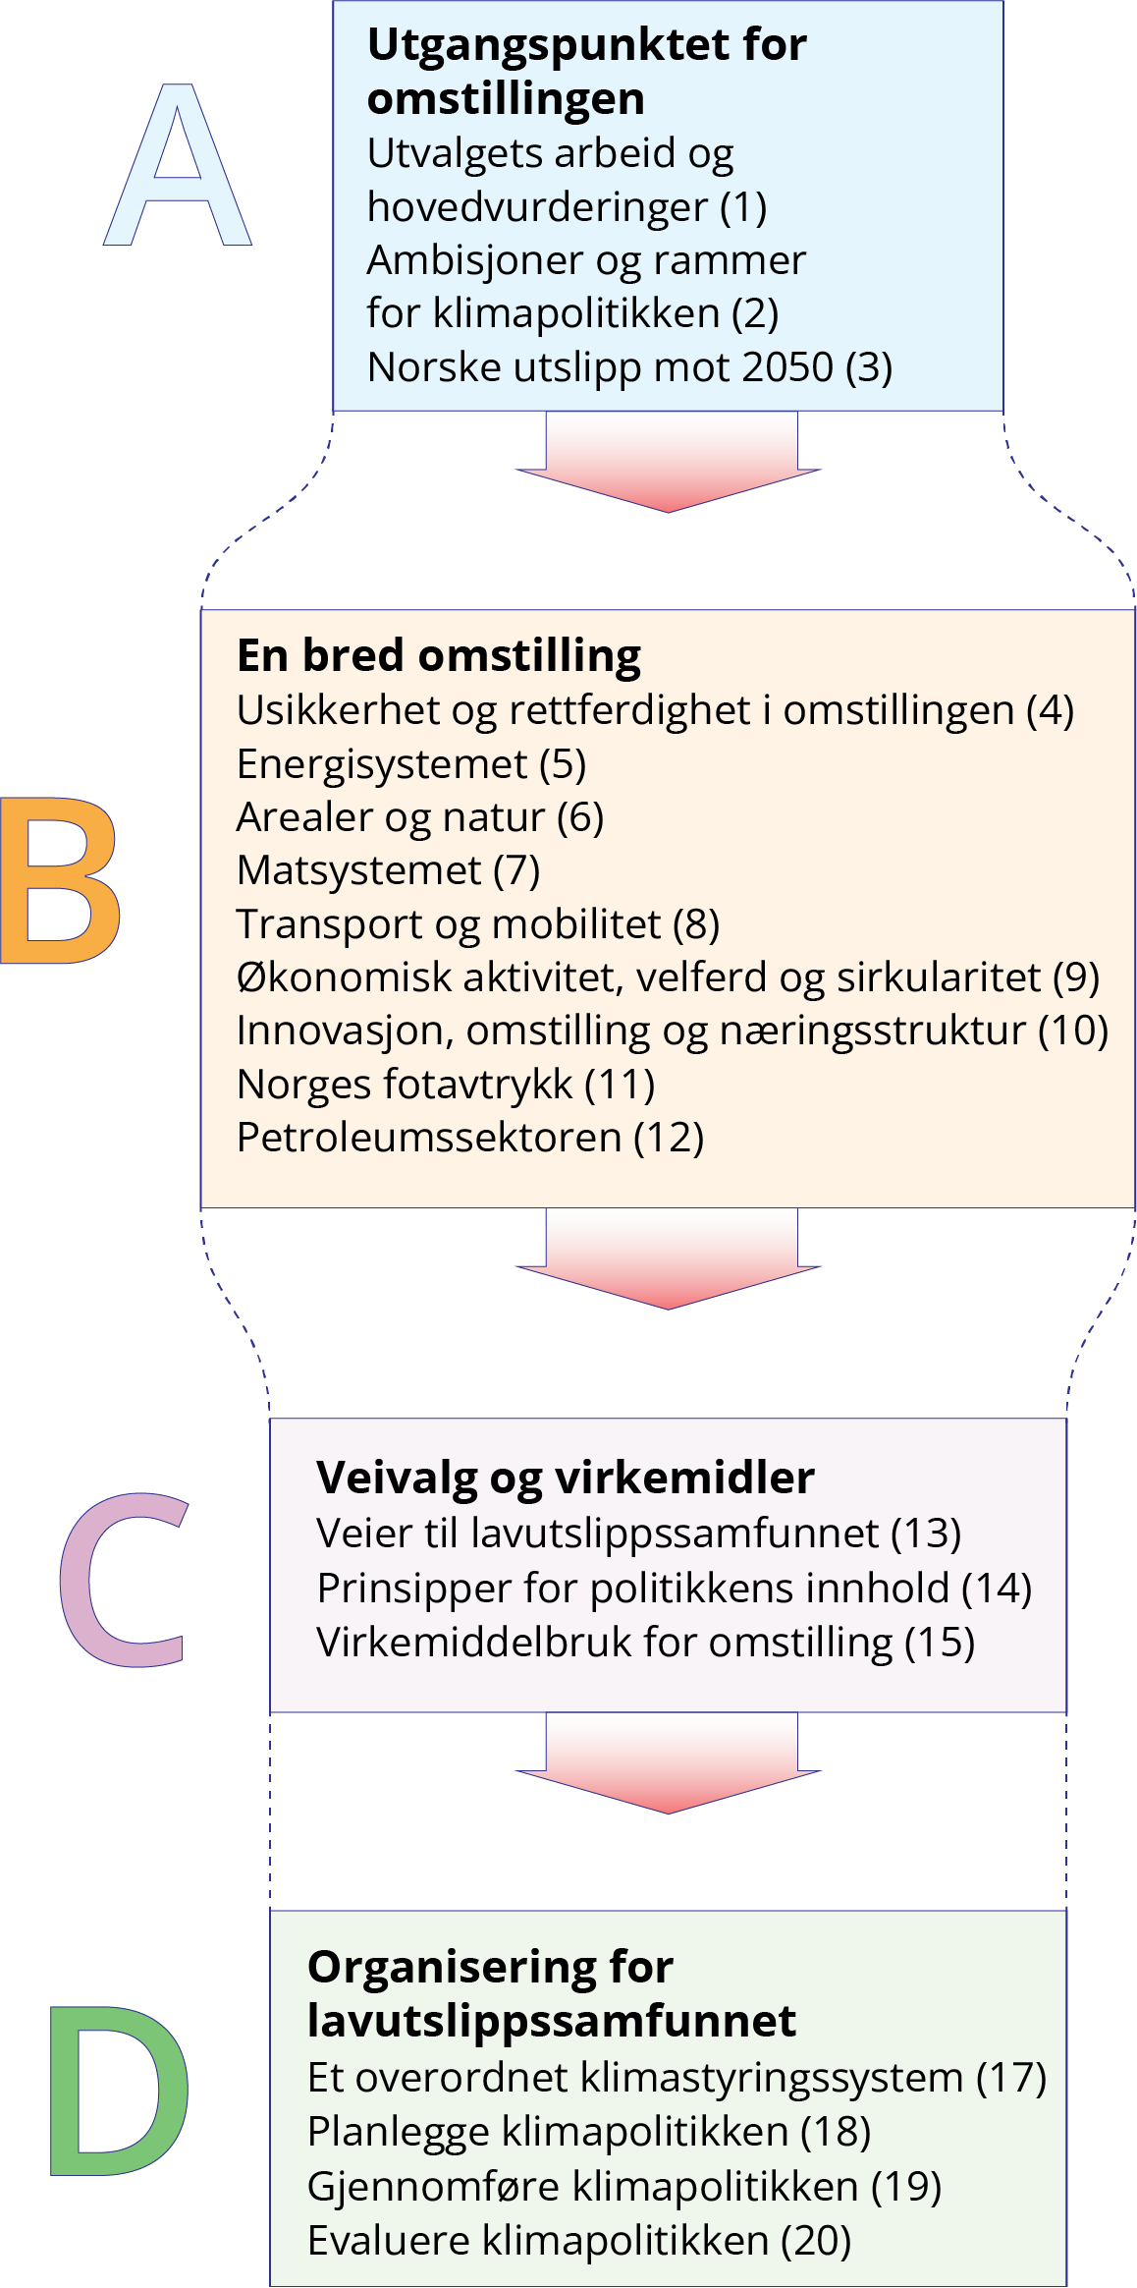
Rapportens struktur
Ambisjonene i klimapolitikken må tydeliggjøres:
Vi skal kutte norske utslipp med 90-95 prosent innen 2050 – det er mulig, men krevende
Tenke lengre og bredere i alle sektorer
Klimapolitikken må være forankret i 2050-målet
Alle ressurser vi trenger for omstilling er knappe
Ta hensyn til effekter utenfor Norge
Det finnes ikke én vei fordi det ikke finnes ett lavutslippssamfunn. Politikken må prioritere og velge virkemidler som gir en effektiv omstilling
Tenke mer systematisk – klima inn i planlegging og beslutninger

Slide 3
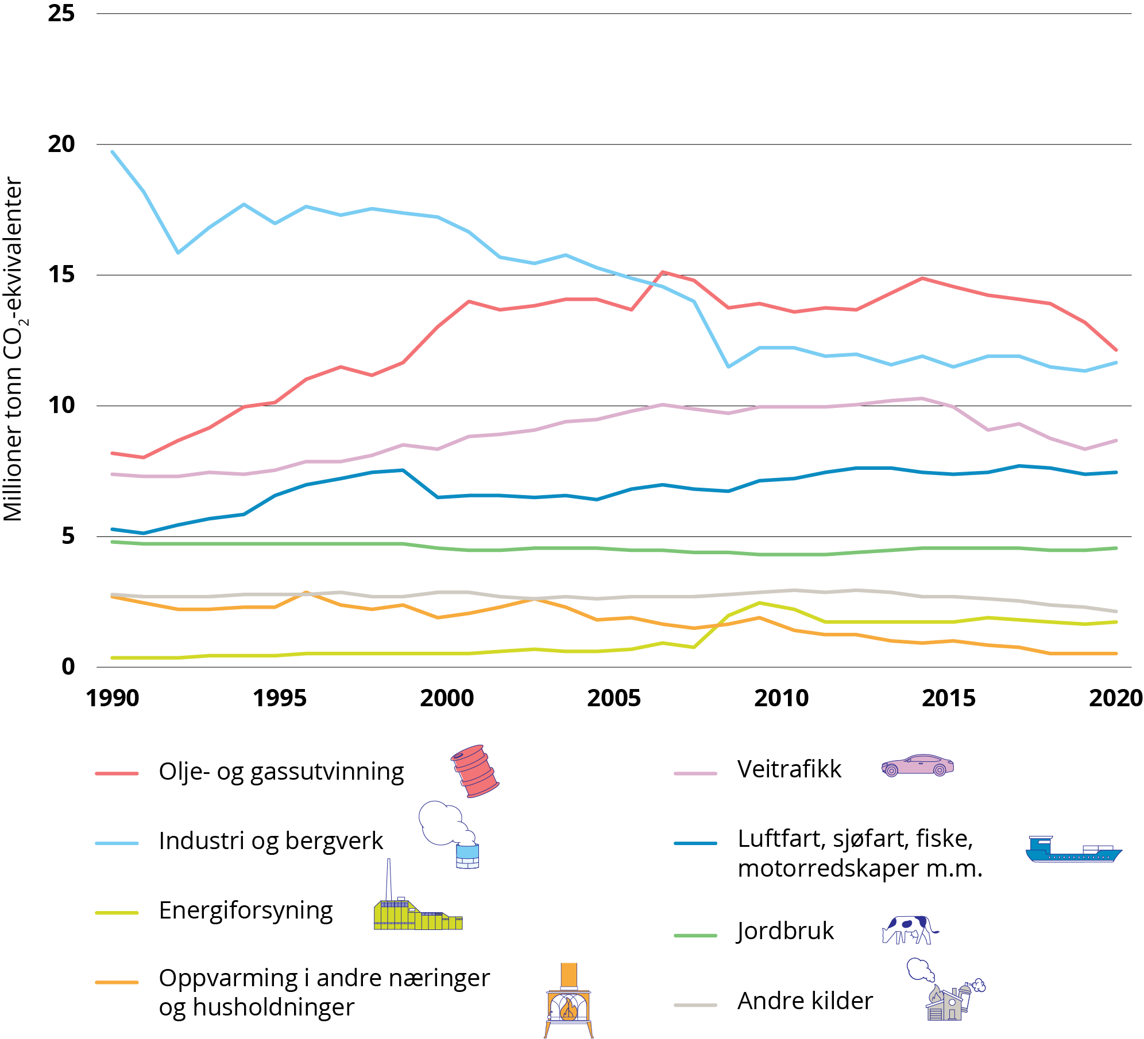
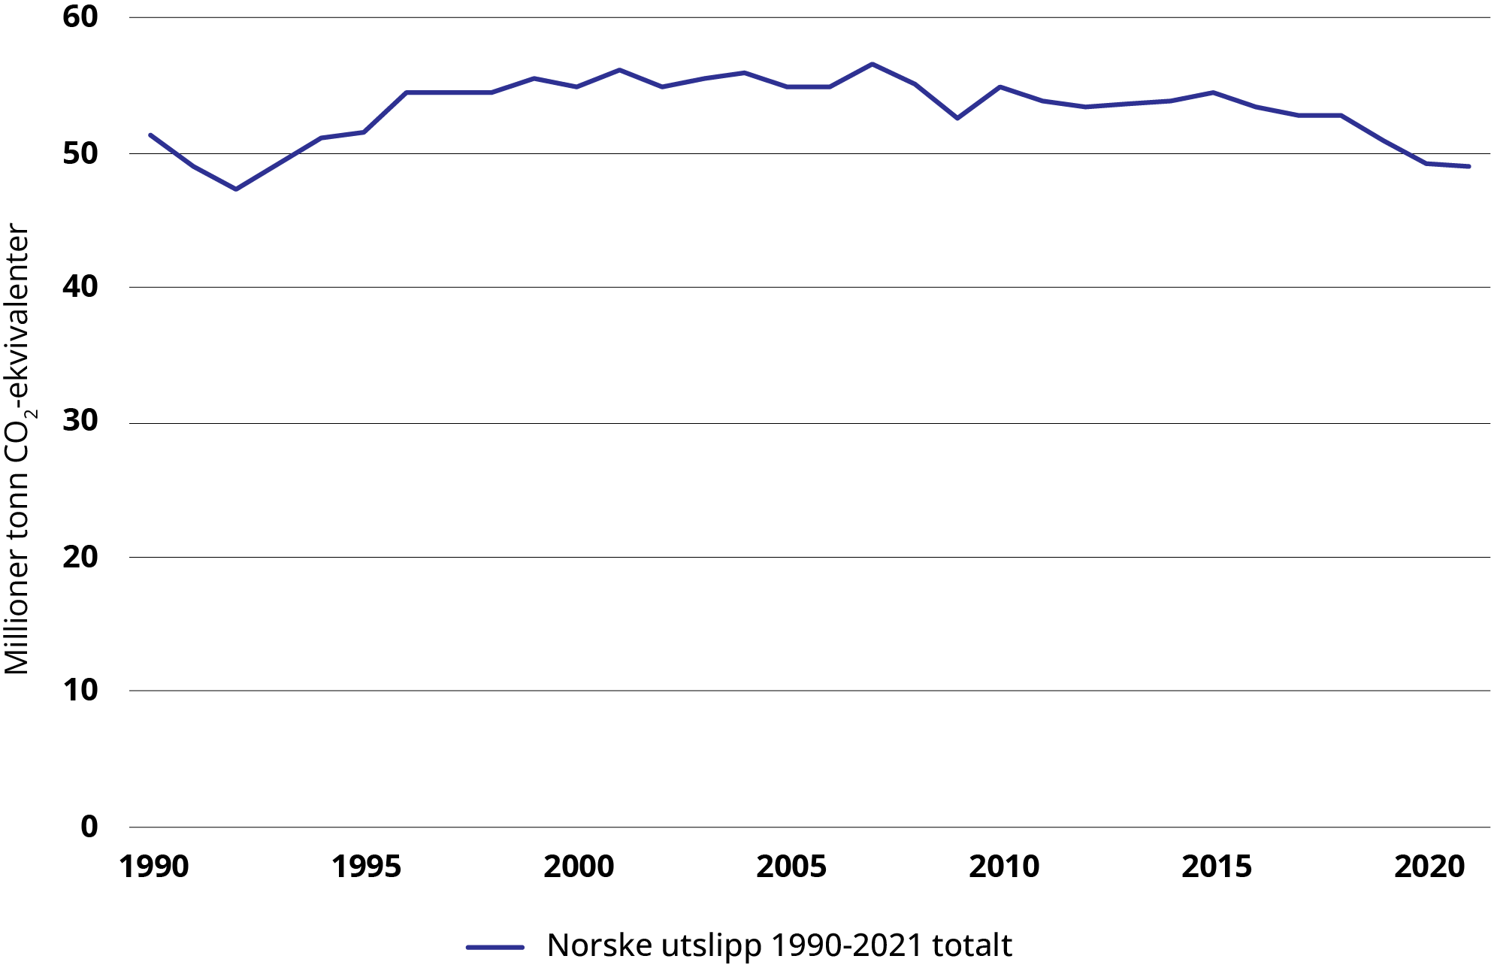
Klimagassutslipp i Norge

Slide 4
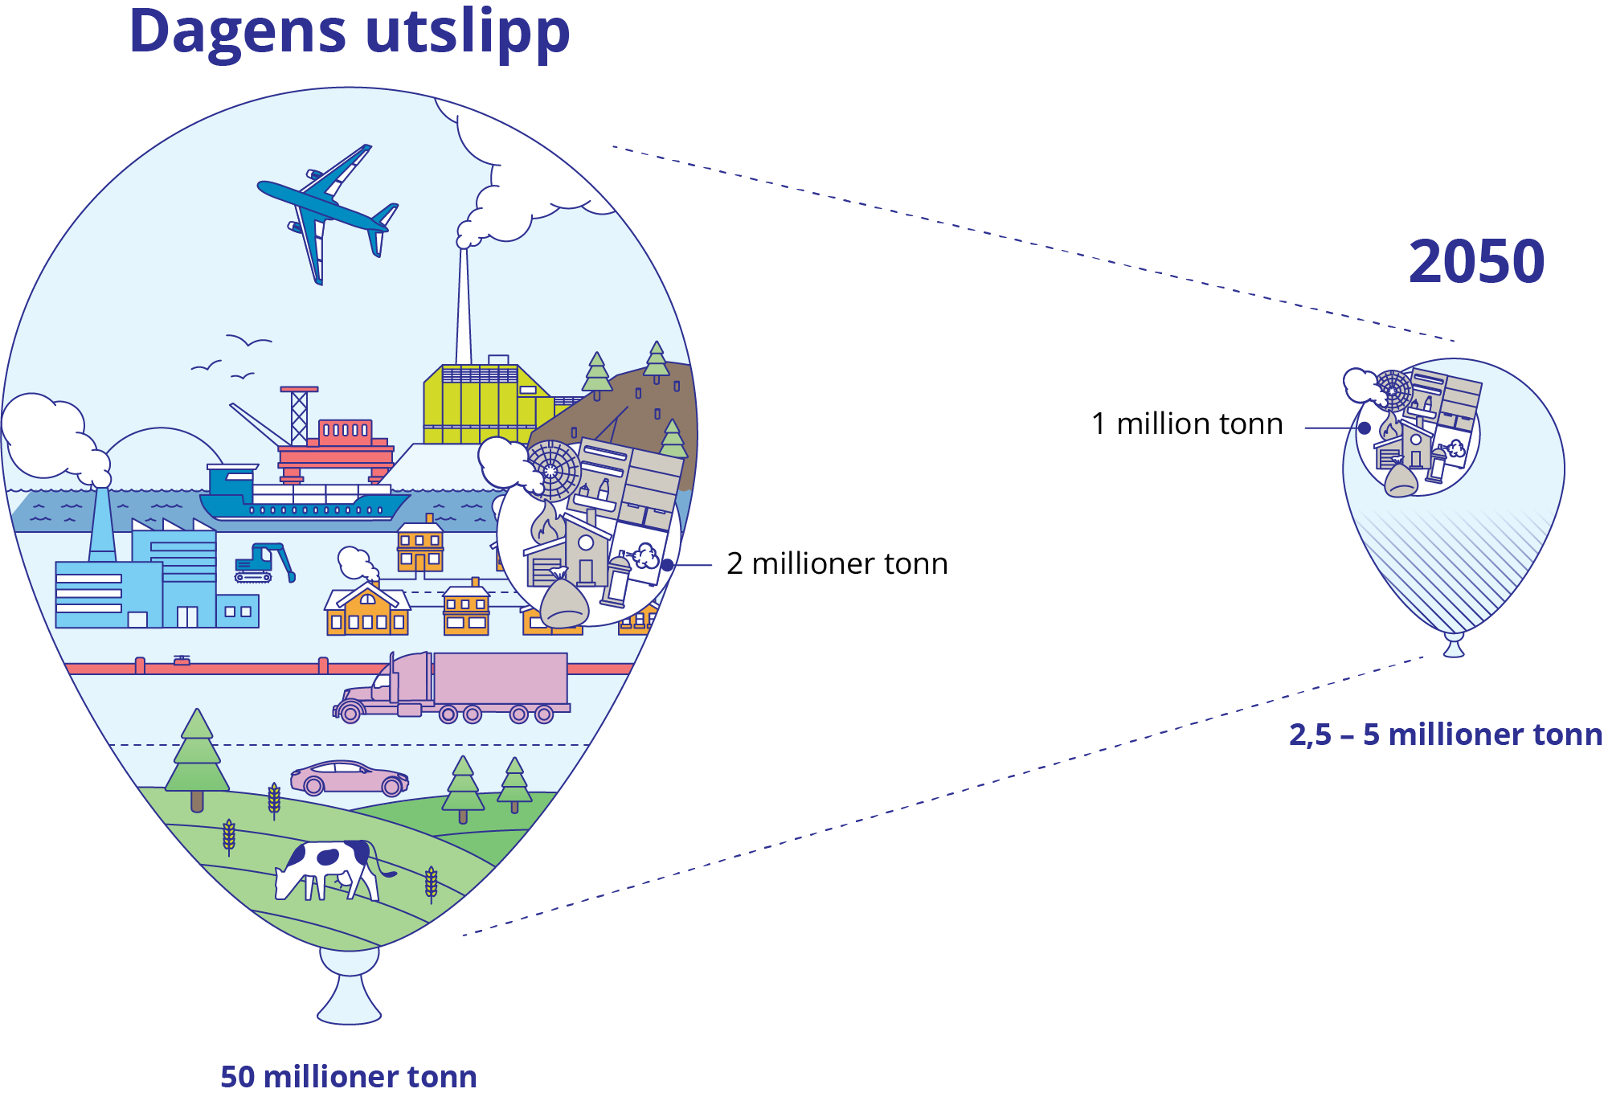
Ambisjoner for 2050
Utvalget foreslår presisering av målet i klimaloven
  Tydelig mål for norske territorielle utslipp
  Drøfting av bruk av fleksibilitet (kvoter)
  Egne mål for henholdsvis utslipp og opptak i sektoren for skog- og arealbruk
Eget mål for forbruk
Økt internasjonal innsats, klimafinansiering
Notes:
Norges klimamål for 2050 presiseres til å være å redusere utslippene fra norsk territorium med 90–95 prosent sammenlignet med 1990, til mellom 2,5 og 5 millioner tonn CO2 -ekvivalenter, uten at utslipp og opptak fra sektoren for skog- og arealbruk er regnet inn. Norge skal ikke bruke kvoter for å nå målet. Dette innebærer et tydeligere og noe mer ambisiøst mål, og klimaloven bør oppdateres for å reflektere dette.
Det settes egne klimamål for sektoren for skog- og arealbruk som sees i sammenheng med nasjonale mål for naturmangfold og internasjonale forpliktelser for natur. Disse målene må legge til rette for både reduserte utslipp fra omdisponering av arealer og for opptak og bevaring av karbonlagre, for eksempel gjennom egne mål for henholdsvis reduserte utslipp, opptak og lagre.
Norge etablerer et nasjonalt mål om å redusere utslipp av klimagasser fra forbruk konsistent med Parismålene. Målet må understøttes av et regnskap for utslipp knyttet til forbruk i Norge, herunder utslipp som skjer i andre land fra produksjon av varer og tjenester som forbrukes i Norge. Regnskapet bør offentliggjøres hvert år.
Norge forsterker sitt bidrag til klimafinansiering og lager en opptrappingsplan som kommuniseres til FN som Norges bidrag til klimafinansiering under Parisavtalen.
Alle deler av norsk utviklingspolitikk, spesielt det som berører energi, arealer, natur og biomasse, støtter opp om overgangen til et lavutslippssamfunn, både lokalt og globalt.

Slide 5
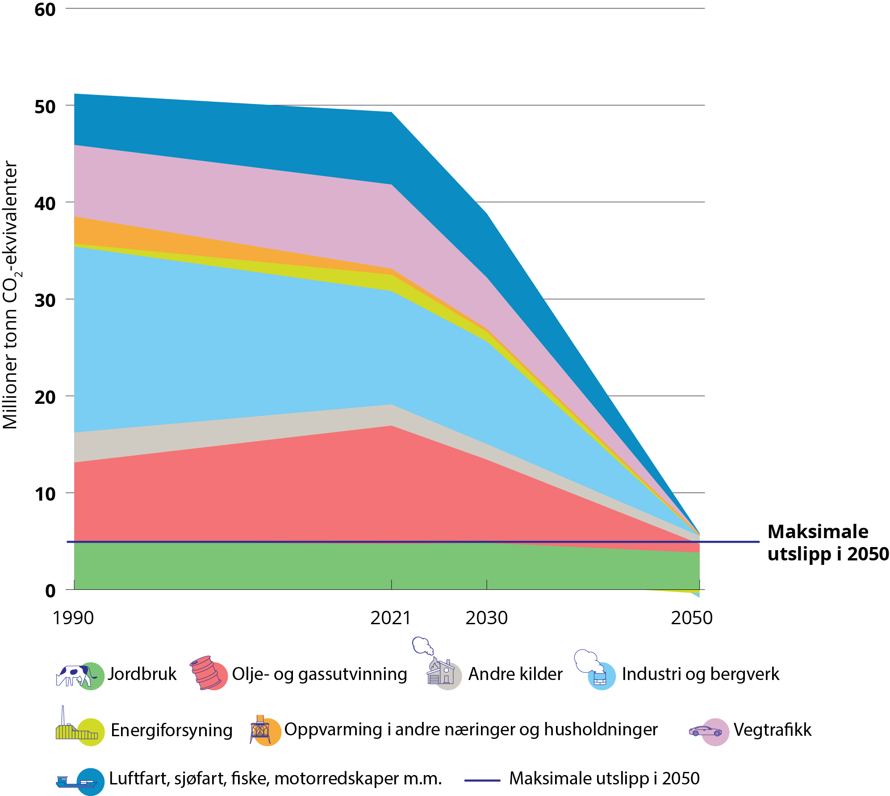
Teknisk analyse – utslipp i 2050
Ikke prognose eller anbefaling
Uten ressursbegrensninger
Ikke aktivitetsendring
Krevende utslippskutt for alle sektorer
Notes:
Teknisk analyse av utslippsreduksjonsmuligheter uten aktivitetsendring
Gjennomgang av samtlige utslipp i det norske utslippsregnskapet for å kunne vurdere hvor langt ned mot null utslipp det er mulig å komme til 2050 uten at aktivitetsnivået endres.
Det er ikke lagt begrensninger på tilgang til biomasse, metaller, mineraler og andre råvarer, arealer, arbeidskraft og kompetanse.
Tilsvarende er det ikke satt begrensninger på ressurser hos statlige, regionale og kommunale myndigheter, og i privat sektor, til å gjennomføre tiltak.
Analysen illustrerer at det er vanskelig å se for seg utslipp under 5 millioner tonn CO2 -ekvivalenter i 2050 uten at aktivitetsnivået endres i noen sektorer.

Slide 6
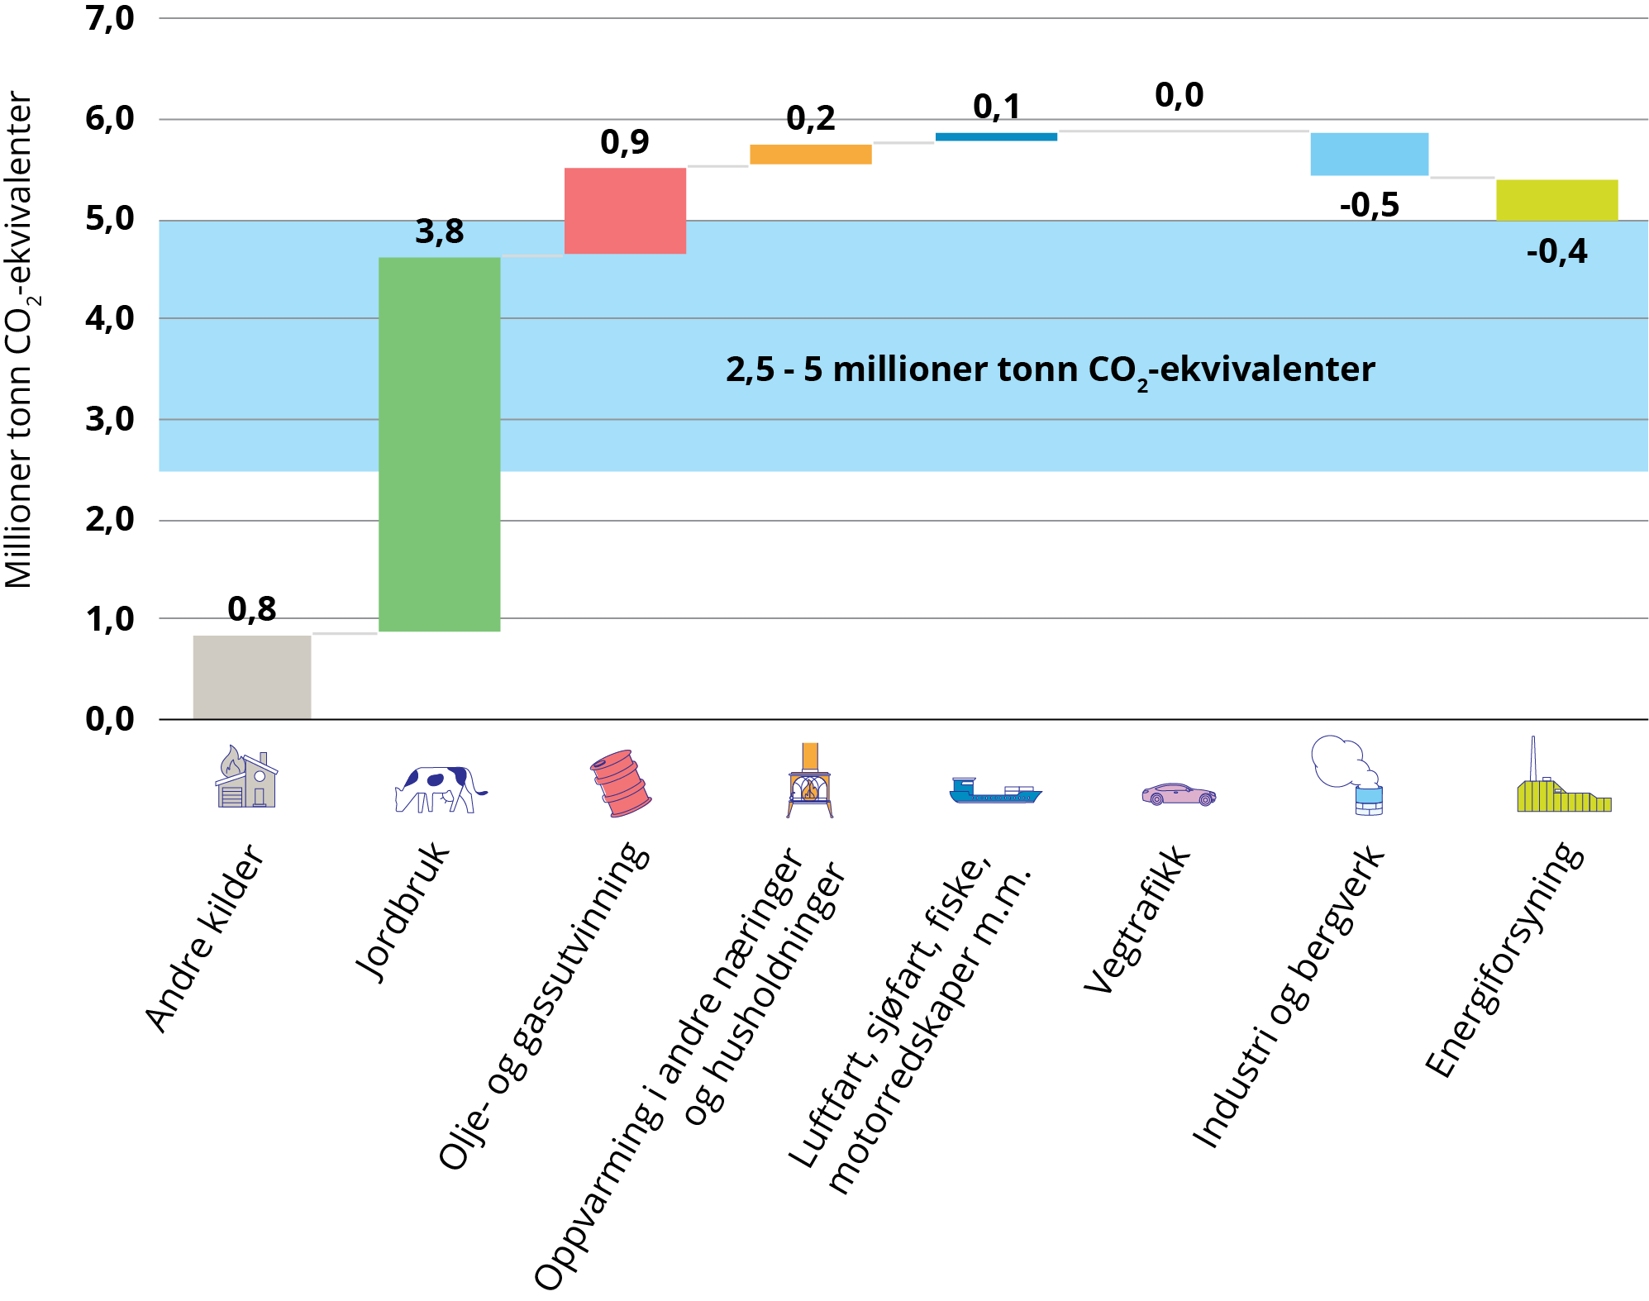
Viktige veivalg – særlig petroleum og jordbruk
Gitt målet er det langt færre veivalg enn utvalgets mandat kan gi inntrykk av.
Særlig avgjørende veivalg knyttet til petroleumsvirksomheten og jordbruket.
Ikke rom for utslipp på dagens nivå i jordbruket og i tråd med utvinningsprognosene for petroleumssektoren selv om alle andre sektorer har redusert utslippene til tilnærmet null.
Notes:
Gjennomgangen illustrerer at det er flere utslippskilder det er vanskelig å redusere betydelig eller fjerne helt uten å gjøre mindre av det som gir utslipp, endre atferd eller finne helt nye måter å gjøre ting på.
Det er ikke mulig å fjerne alle utslippene knyttet til utvinning av olje og gass så lenge det er utvinningsaktivitet.
I jordbruket er det krevende å se for seg at utslippene kan reduseres utover det som er lagt til grunn i denne analysen uten at antallet husdyr, særlig de drøvtyggende, reduseres.
I kategorien andre utslipp er det ikke forbrenningsutslipp, og mer enn 90 prosent av utslippene er andre klimagasser enn CO2.
Det er forutsatt en rekke krevende endringer i andre sektorer; eksempler null utslipp fra veitransport, ingen fossil energibruk i skipsfart eller luftfart.
I analysen er rundt tre fjerdedeler av utslippene i 2050 fra matproduksjon i jordbruket, i tillegg er det utslipp fra utvinning av petroleum og fra det som i dag er små, andre kilder.
Viktige ressurser for å redusere og fjerne utslipp er kraft og biomasse. Karbonfangst og –lagring er også viktig, og dette bruker også ressurser.
En tilsvarende analyse som også inkluderte utslipp fra sektoren for skog- og arealbruk ville kunne vise at omstillingen er enda mer krevende enn indikert her. (utstrakt bruk av bioenergi og mye ny kraftproduksjon og –overføring vil kunne øke utslipp fra skog- og arealbruk)
Veivalg: analysen illustrerer at vi står overfor viktige veivalg i petroleum og jordbruk

Slide 7
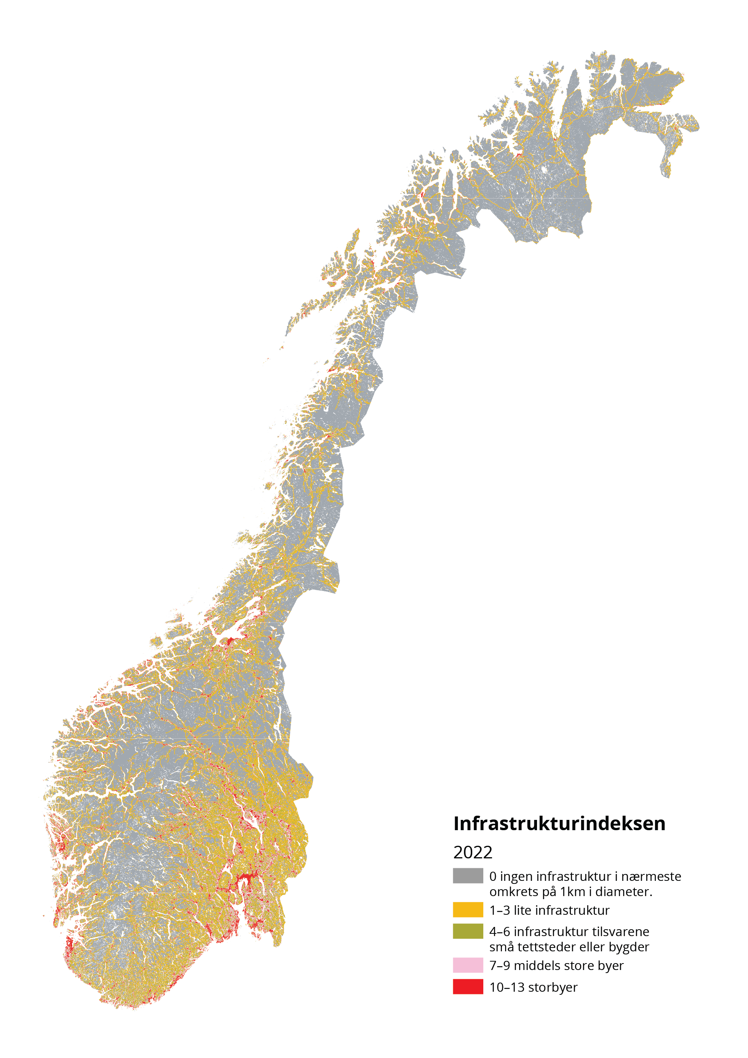
Ressursknapphet - binder alle sektorer sammen
Energi
Biomasse
Areal
Kompetanse
Mineraler og metaller
Utslippsbudsjett
Notes:
Alle viktige ressurser for overgangen til et lavutslippssamfunn er knappe.
Dette perspektivet får ikke nok vekt når omstilling vurderes sektor for sektor.
Politiske valg legger føringer for samfunnets bruk av disse knappe ressursene.
Hvor mye kraft som produseres og brukes i Norge påvirker mange sektorer og interesser, og utbygging av fornybar energi legger beslag på andre knappe ressurser.
Bruken av ressurser påvirker Norges bidrag til å stanse tapet av natur både nasjonalt og globalt.
Bruken av biomasse bør begrenses og prioriteres strengt.
Helt overordnet har Norge tilsynelatende et valg mellom å bli et lavutslippssamfunn med høyt forbruk av ressurser som kraft, areal, og mineraler og metaller, eller et lavutslippssamfunn med et lavere forbruk av materielle ressurser.
Et norsk lavutslippssamfunn som bruker store ressurser, risikerer å skyve problemet over på andre land eller til neste generasjoner, og er neppe en løsning for et varig lavutslippssamfunn.
Nivået på bruk av ressurser er et sentralt politisk veivalg som legger føringer for om Norge kan bli et varig lavutslippssamfunn.
En mer sirkulær økonomi er en måte å gjøre ressurser tilgjengelig for samfunnet på i en situasjon hvor viktige ressurser er begrenset.
Men økt sirkularitet vil ikke fjerne behovet for å prioritere innenfor knappe rammer.
UFF (Unngå – flytt- forbedre) viktig rammeverk for rapporten (se neste lysark)

Slide 8
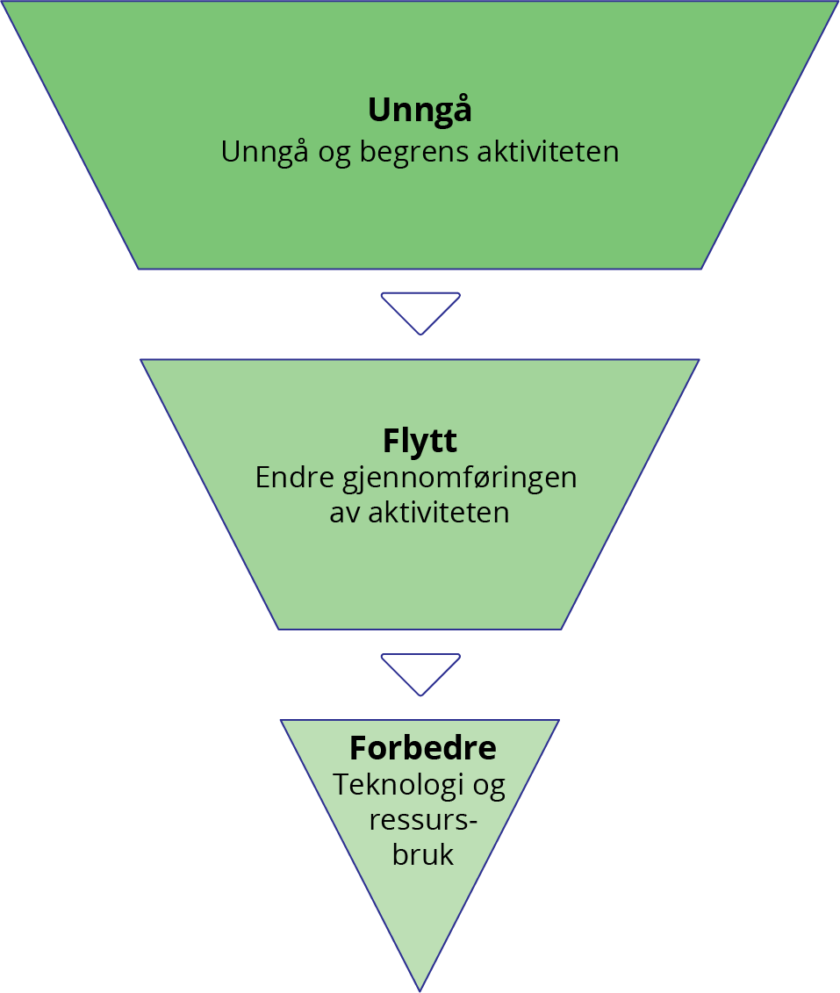
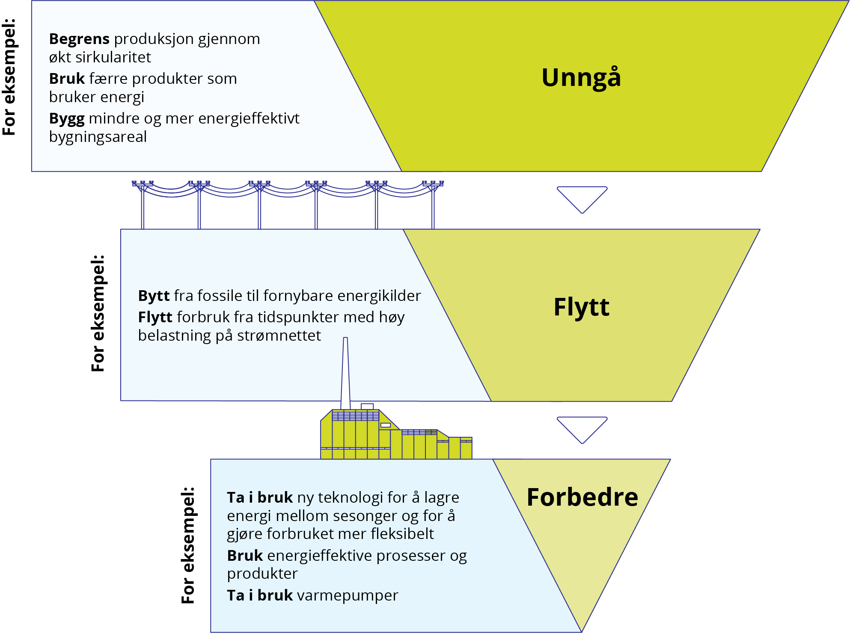
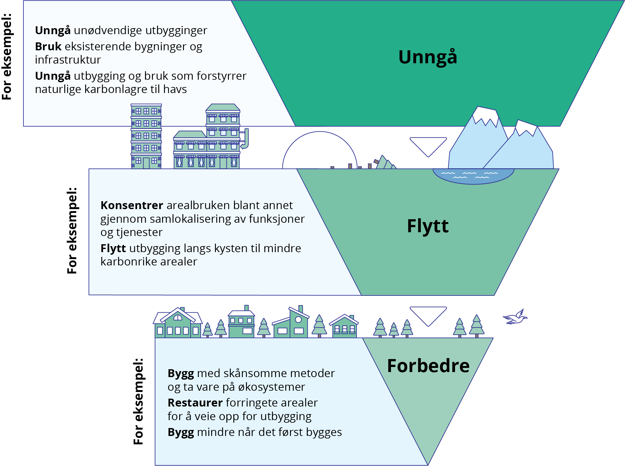
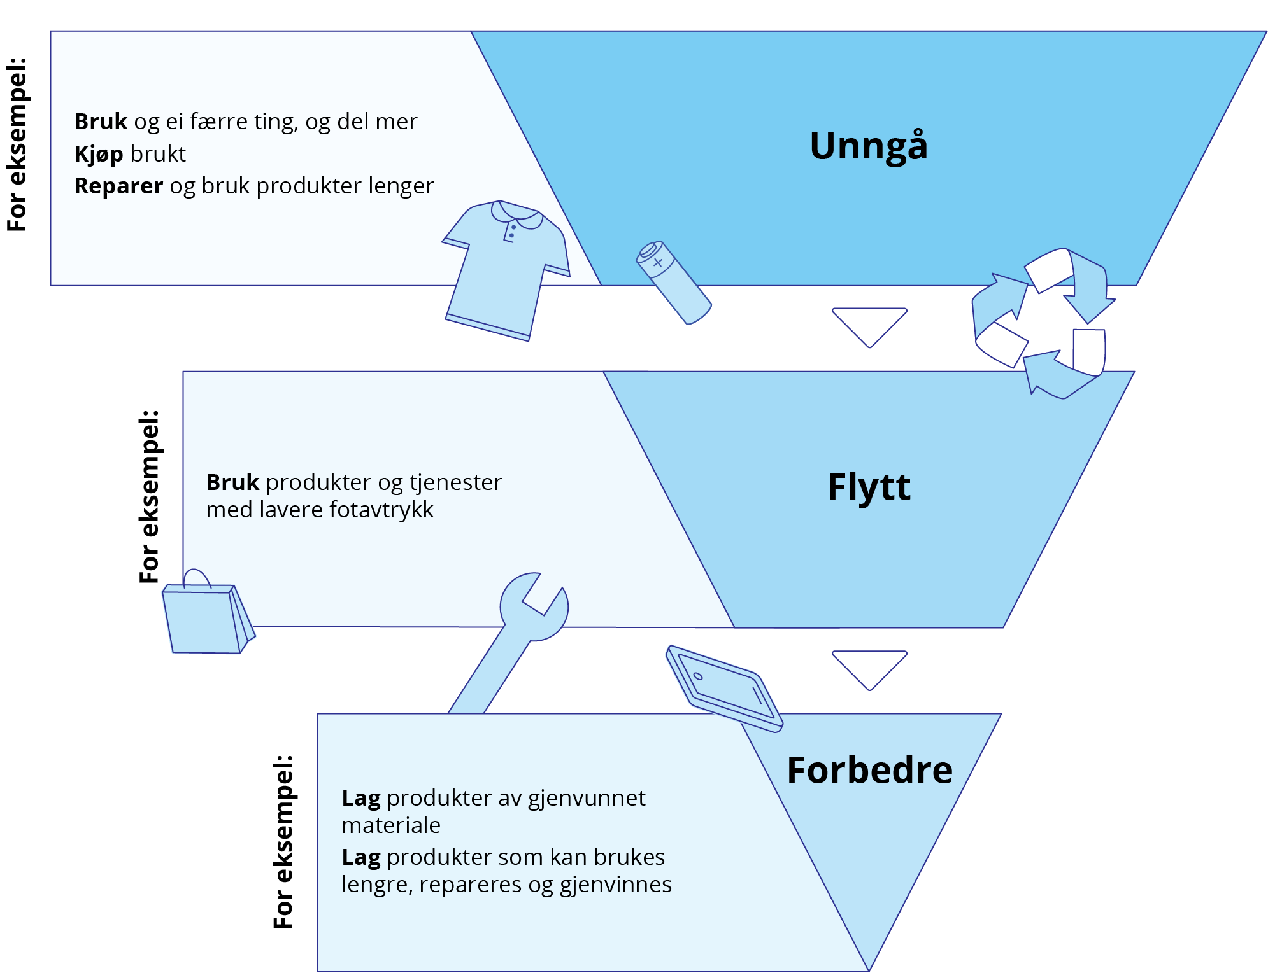
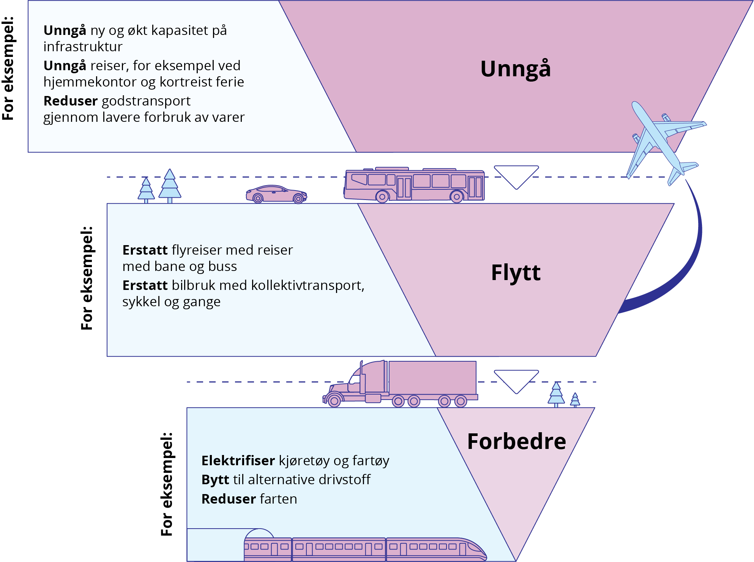
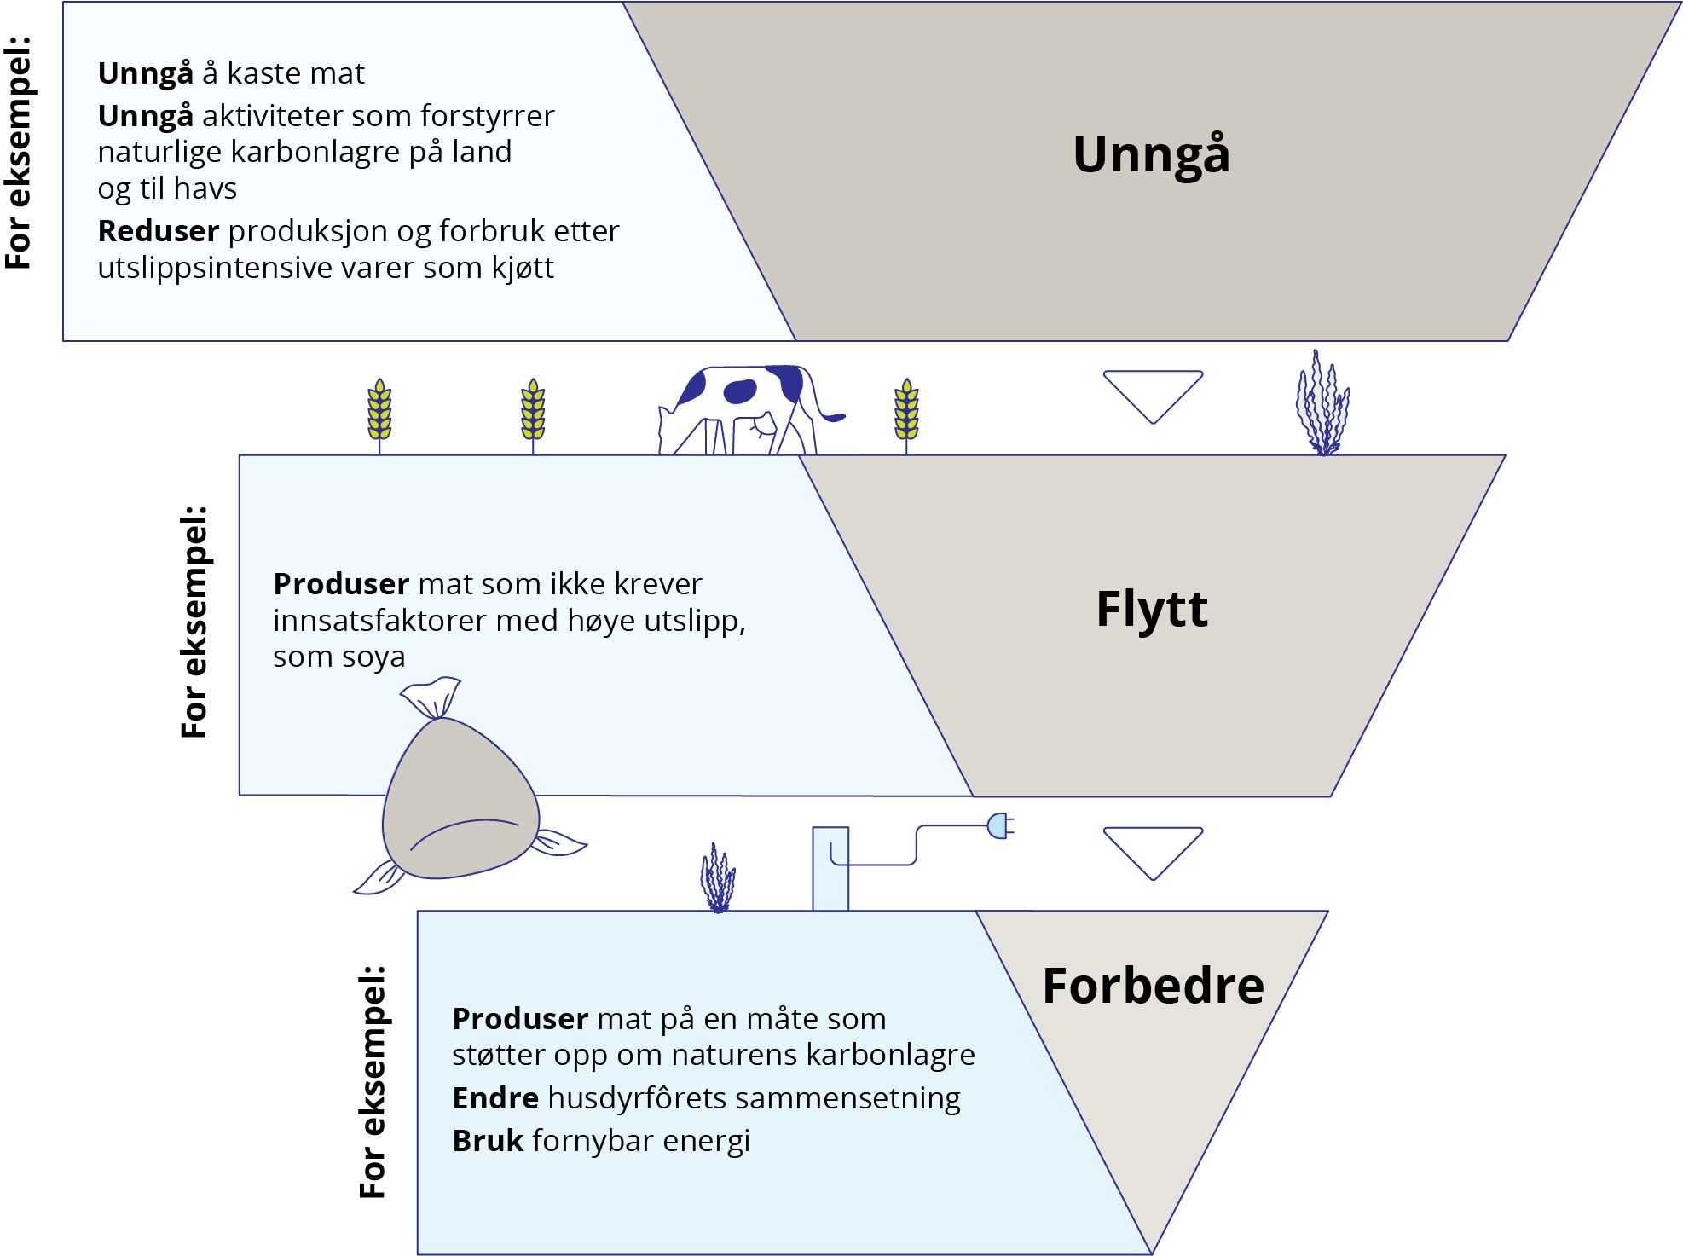
Sirkularitet og ressursbruk
Notes:
For utviklingen av politikk i omstillingen til et lavutslippssamfunn er tiltaksrammeverket unngå, flytte og forbedre (UFF) sentralt.
Tiltak for å unngå utslipp har høyest prioritet, og bør være utgangspunktet for alle vurderinger. Det reduseres ressursbruk og bidrar til mer sirkularitet.
Det vil være nødvendig å gjennomføre alle typer tiltak, men rammeverket angir en prioritering og retning for utforming av både mer overordnet politikk og enkelttiltak.
Tiltak som bidrar til unngåtte utslipp gjennom redusert etterspørsel etter ressurser vil gjøre det enklere å sikre oppnåelse av andre viktige mål.

Slide 9
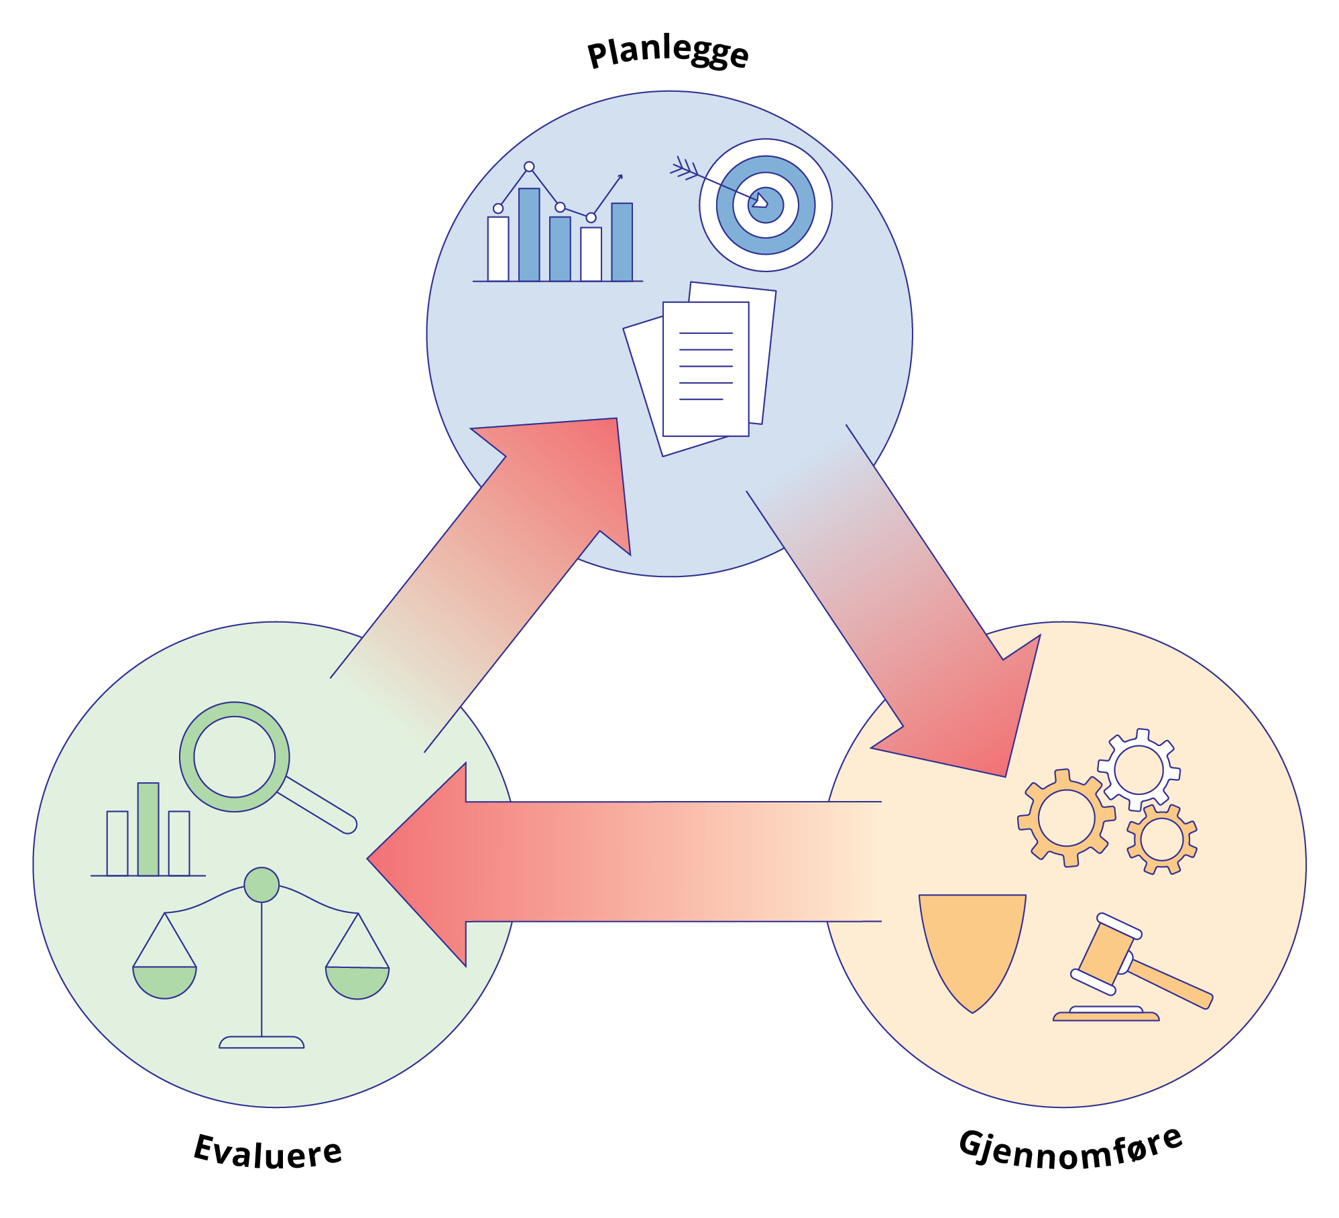
Beslutningssystem
Statlig nivå
  Legge til rette for mer systematikk i arbeidet – energi- og klimaplaner
  Klimapanel
  Planlegge for dit vi vil
  Klimavaske lovverket
  Forvaltningssystem til havs
Regionalt og kommunalt nivå
  Kommunene får et lovfestet ansvar for å bidra til omstilling
  Tydeligere rammer for arealbruk

Slide 10
Bruk hele verktøykassen
Økonomiske virkemidler er viktige...
...men mange andre må også brukes
Bruke markedet til å utnytte knappe ressurser mest mulig effektivt
Korrigere for feilprising av utslipp
Juridiske
  Prosessregler
  Påbud/forbud
  Produktregler
  Tekniske forskrifter/krav
Normer, adferd, informasjon

Slide 11
CO2-avgift har vært en bunnplanke i klimapolitikken
Effektivt og teknologinøytralt
Reflekterer at utslipp har høy samfunnsøkonomisk kostnad
Forurenser betaler
Utvalget foreslår
  Forpliktende plan om opptrapping etter 2030
  Jevnere avgift
  Fordelingshensyn ivaretas på andre måter

Slide 12
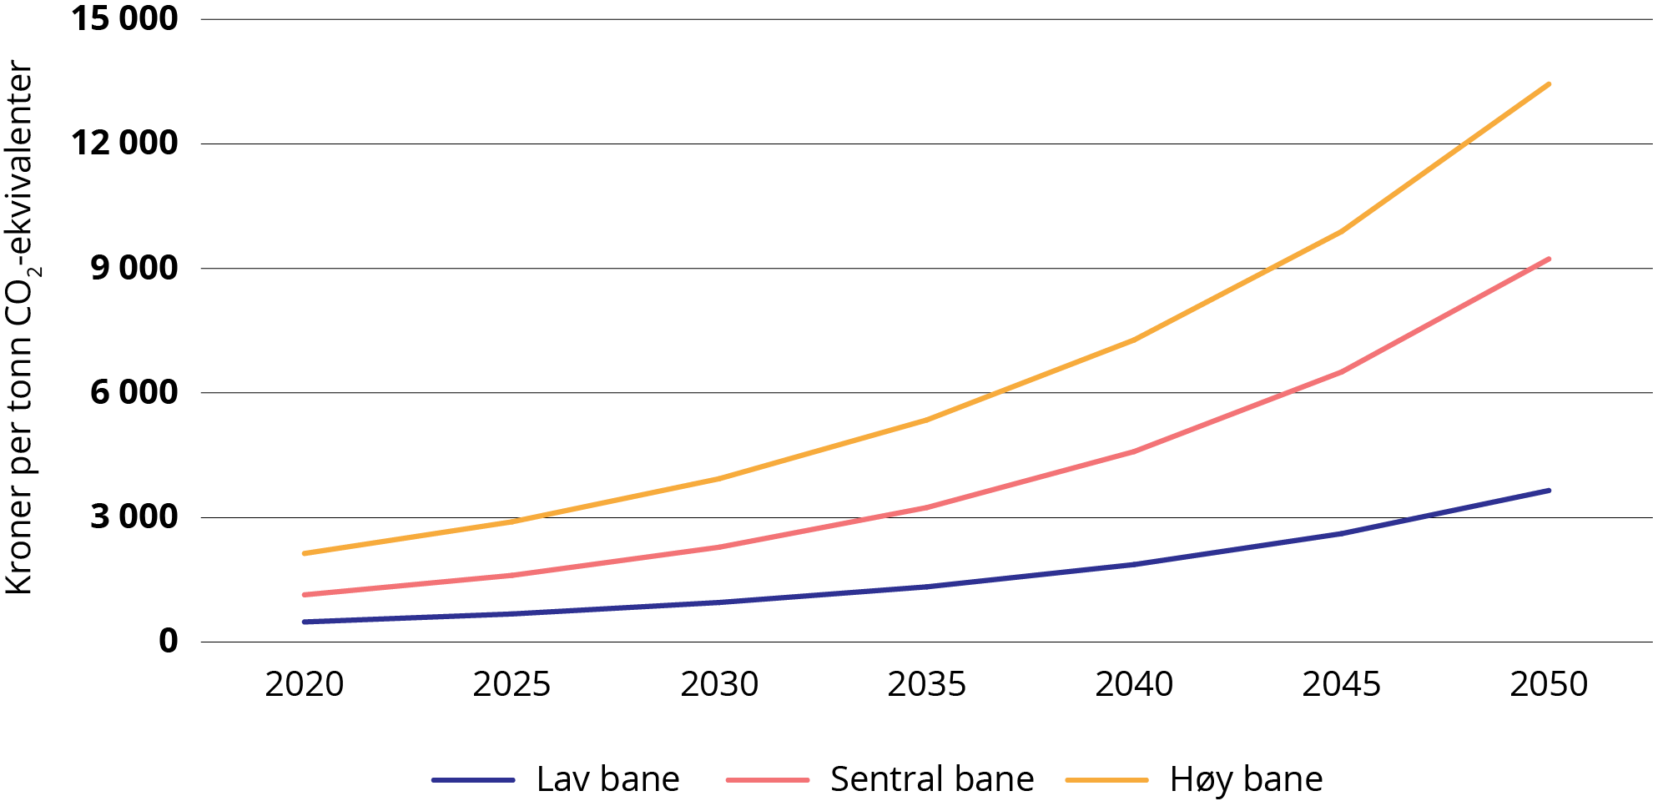

Slide 13
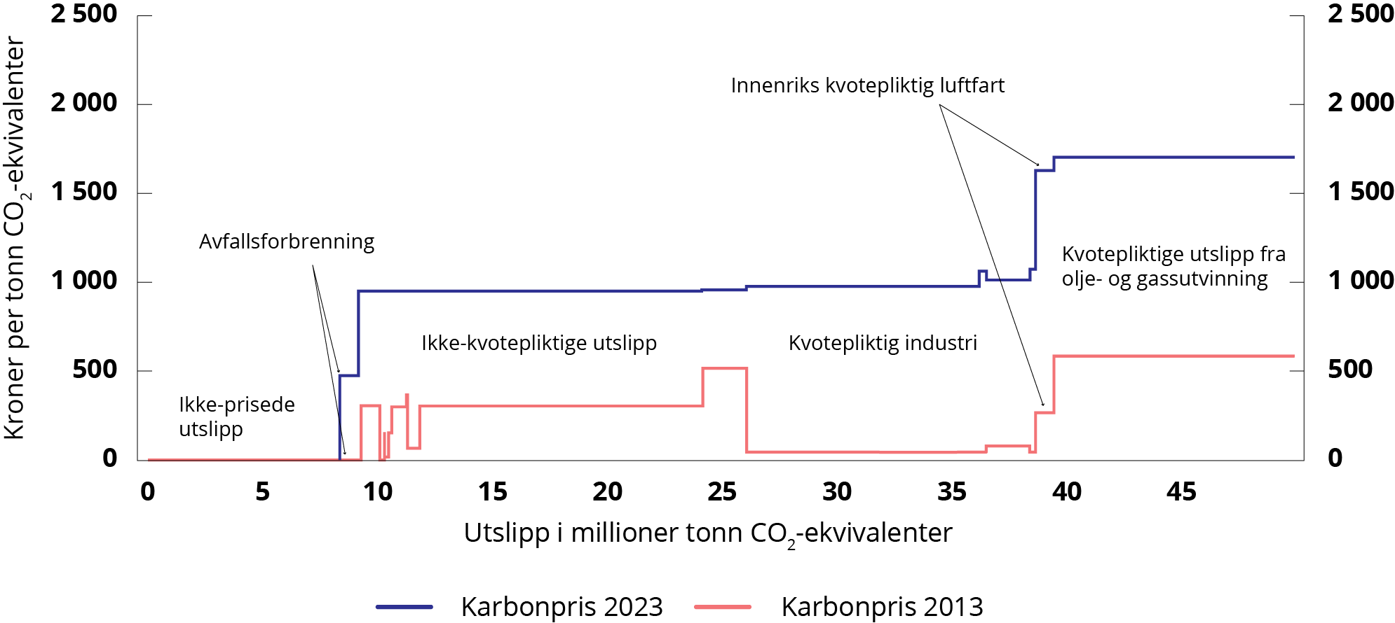

Slide 14
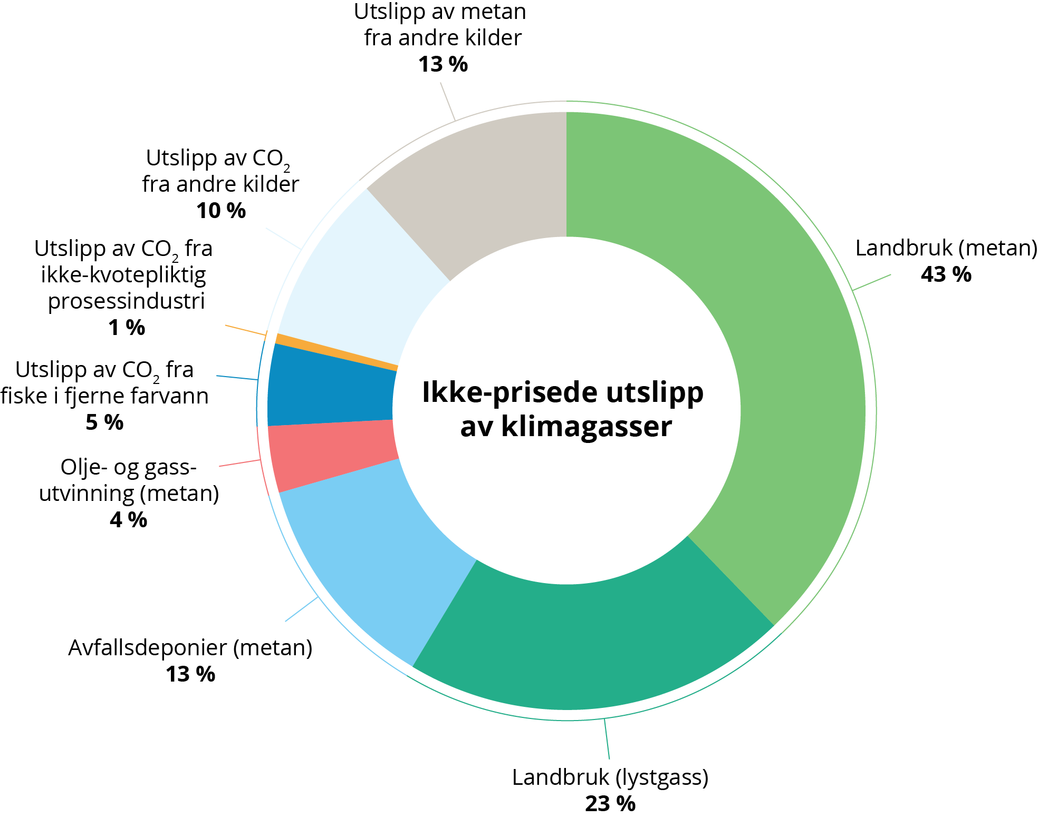

Slide 15
Takk for oppmerksomheten

